Slide 1
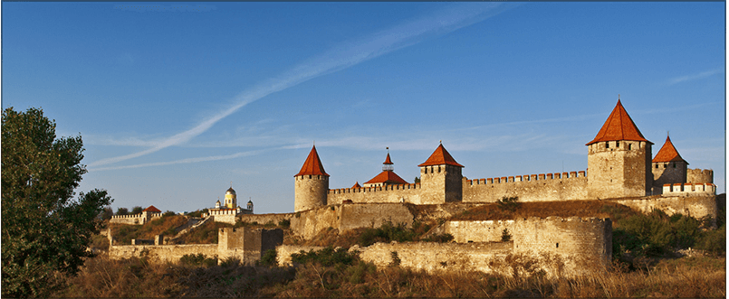
ГОУ «Бендерский детский дом для детей-сирот и детей, оставшихся без попечения родителей»
«Мой любимый край»
Методист по дошкольному образованию: З..А. Синицина

Slide 2
Цель:
Расширить представления детей о республике, в которой они живут.
Развивать и обогащать речь детей.
Воспитывать чувство гордости за свою Родину, чувство сопричастности к её судьбе.
Формировать ответственное и бережное отношение к родной природе.
Воспитывать у детей желание беречь, охранять заповедные уголки природы, прививать навыки природоохранной деятельности.
Способствовать развитию экологической культуры детей.
Развивать логическое мышление, память, речь.
Сформировать необходимые в данном возрасте экологические знания, понятия и представления.
Закрепить правила поведения в природе.

Slide 3
Ребята а кто знает что такое Родина?
Родина – это страна, в которой мы родились и живём. Это леса, поля, реки. Это наш город. Это место, где живут близкие люди: мама, папа, дедушка, бабушка. Это место, где стоит наш детский дом. Это самое дорогое, что есть у человека. Это земля, где трудились наши предки. Родина-это страна, в которой человек родился и гражданином которой является.
Давайте поиграем в игру «Я начну, а вы продолжите».
Наша республика называется… (Приднестровская Молдавская Республика).
Наша республика не очень большая, но в ней много дорог, … (лесов, полей, садов, полей, рек и т.д.).
Люди, которые живут в нашей республике, называются… (приднестровцы).
Столица ПМР - … (город Тирасполь).
В нашей республике 5 районов: Каменский,… (Рыбницкий, Дубоссарский, Григориопольский, Слободзейский)

Slide 4
Дети, наша планета Земля – самая красивая из всех планет которые мы знаем. Только на Земле есть жизнь и всё то многообразие природы, которое мы видим: небо, солнце, луна, звезды, облака, воздух, горы, реки, моря, трава, деревья, рыбы, птицы, звери. И конечно же, всю эту красоту, всё богатство природы мы должны любить, ценить и беречь. Ребята, а где можно услышать пение птиц, шелест листвы, журчание ручейка?
Правильно в лесу. И мы с вами отправляемся в лес.

Slide 5
Станция «Ботаническая»
Что такое лес?
Сосны до небес, Березы и дубы, ягоды, грибы... Звериные тропинки, пригорки и низинки, Мягкая трава, на суку сова. Ландыш серебристый, воздух чистый-чистый И родник с живой ключевой водой.

Slide 6
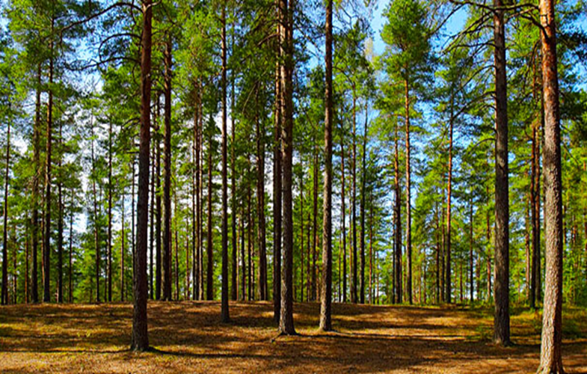
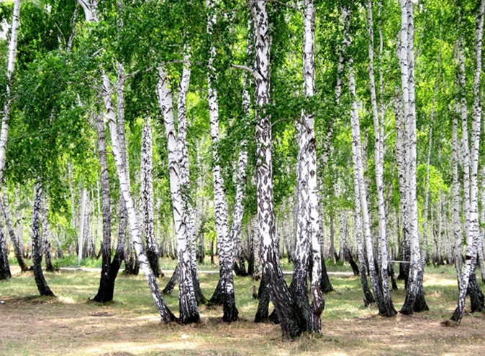
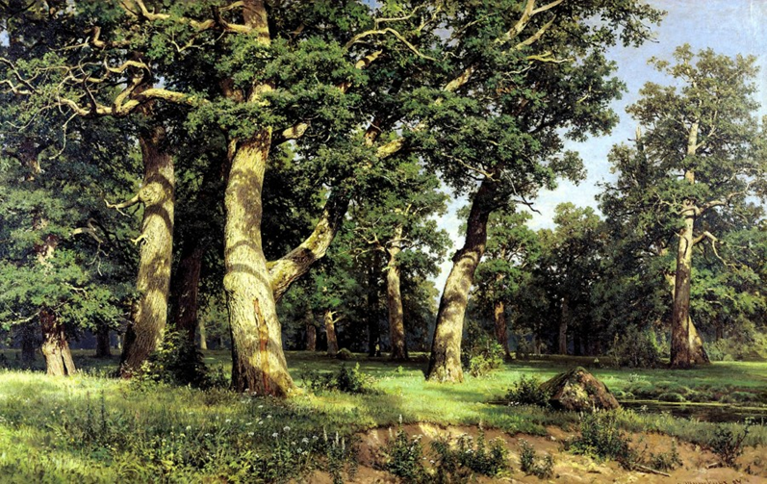
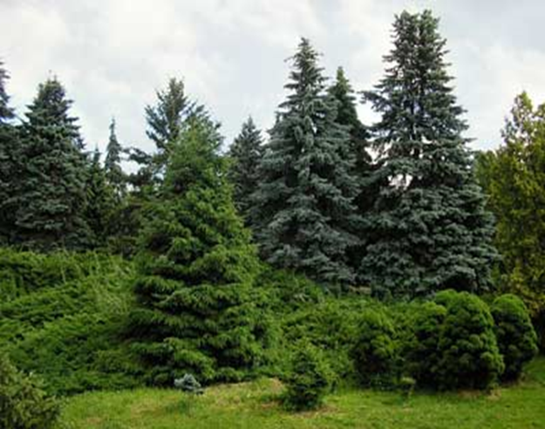
березовая роща
Сосновый бор
Какие бывают леса?
хвойные леса
дубрава

Slide 7
Лес дружелюбно и приветливо принимает всех в своих владениях: защищает от палящих лучей солнца, раскрывает множество загадок, угощает лесными дарами. Лес – это среда обитания многих лесных зверей и птиц. Это их дом, где они выводят потомство, находят корм и защиту. Лес — верный друг человека.
Прогулки по лесу очень важны для здоровья людей.
Лес — родной дом растениям и животным.
Лес — друг земледельца.
Лес — украшение планеты!»
А какую ещё пользу приносит лес?
– лес даёт древесину, из которой строят дома, делают мебель, посуду, получают бумаги, из которой делают книги, тетради, газеты, журналы.
А также изготавливают музыкальные инструменты. Лес – это чистый воздух, которым мы дышим, лес – это красота, которой мы любуемся, поэтому лес и все живущее в нём надо любить и беречь и заботиться о нём.

Slide 8
- Вы знаете, какие деревья растут в лесу? (Ели, сосны, березы, липы, осины и т.д.).
- Что вы видите в лесу? (Деревья, кустарники, травы, цветы.)
Среди цветов есть лекарственные растения.
Каждое лекарственное растение собирают в определенное время. Собирать лекарственные растения можно только в тех местах, где их много, часть растений нужно обязательно оставлять в природе, не вытаптывать рядом растущие растения
Ребята, среди цветов есть такие, которых на земле осталось очень мало, поэтому они охраняются законом. Рвать их нельзя! Быстро вянут лесные цветы, собранные в букеты. Все меньше остается их в наших лесах. Давайте научимся любоваться цветами в природе, не губить лесную красоту, чтобы и другие люди могли восхищаться тем, что создала природа.

Slide 9
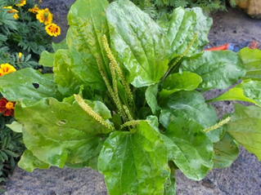
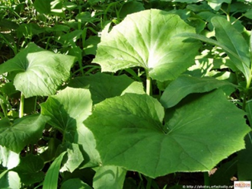
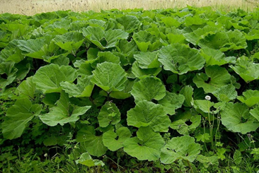
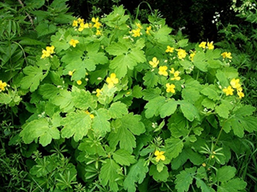
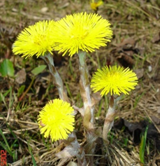
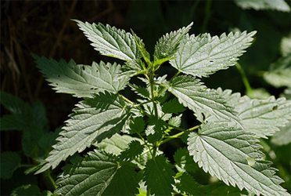
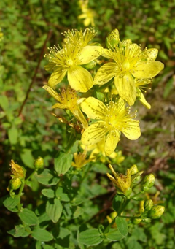
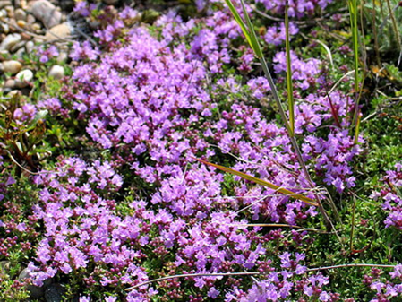
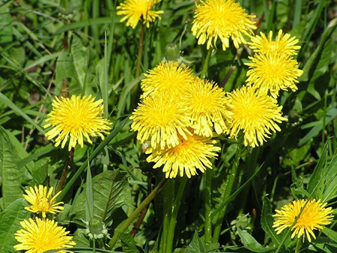
В наших лесах много лекарственных трав которые помогают нам сохранить свое здоровье.
Давайте перечислим их:
Мать и
мачеха
лопух
чистотел
подорожник
одуванчики
крапива
зверобой
чабрец

Slide 10
Станция разминочная
Здравствуй, мир. (руки наверх)
Это – я! (на грудь)
А вокруг страна моя! (раскинуть)
Солнце в небесах горит (наверх)
И земля у ног – лежит! (наклон)
Там – леса! (замок вправо)
А там – поля! (замок влево)
Встречай меня! Здесь – друзья (поворот головы)
И здесь друзья. (вправо и влево)
Здравствуй, дом – ты самый лучший (раскинуть с наклоном вниз)
Здравствуй, край родной могучий! (раскинуть с наклоном вверх)
Здравствуй же, страна моя! (раскинуть)

Slide 11
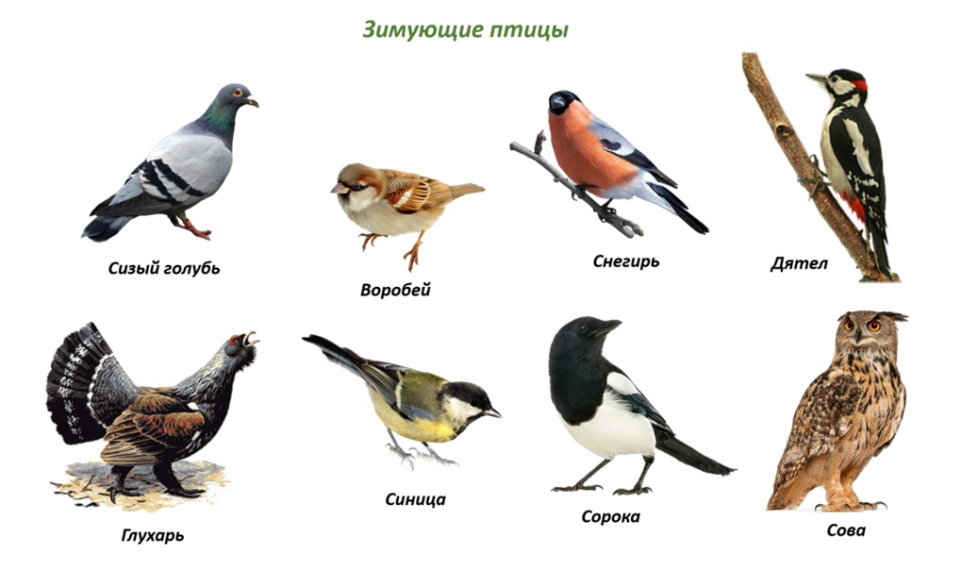
Станция «Орнитологическая»
В лесу живут звери, птицы, насекомые, они находят здесь себе жилье: роют норы, вьют гнезда. Лес кормит их. Звери и птицы употребляют в пищу различные части растений: семена, ягоды, ветки деревьев, листья. Лес это замечательное природное богатство.
Каких зимующих птиц родного края вы можете назвать?

Slide 12
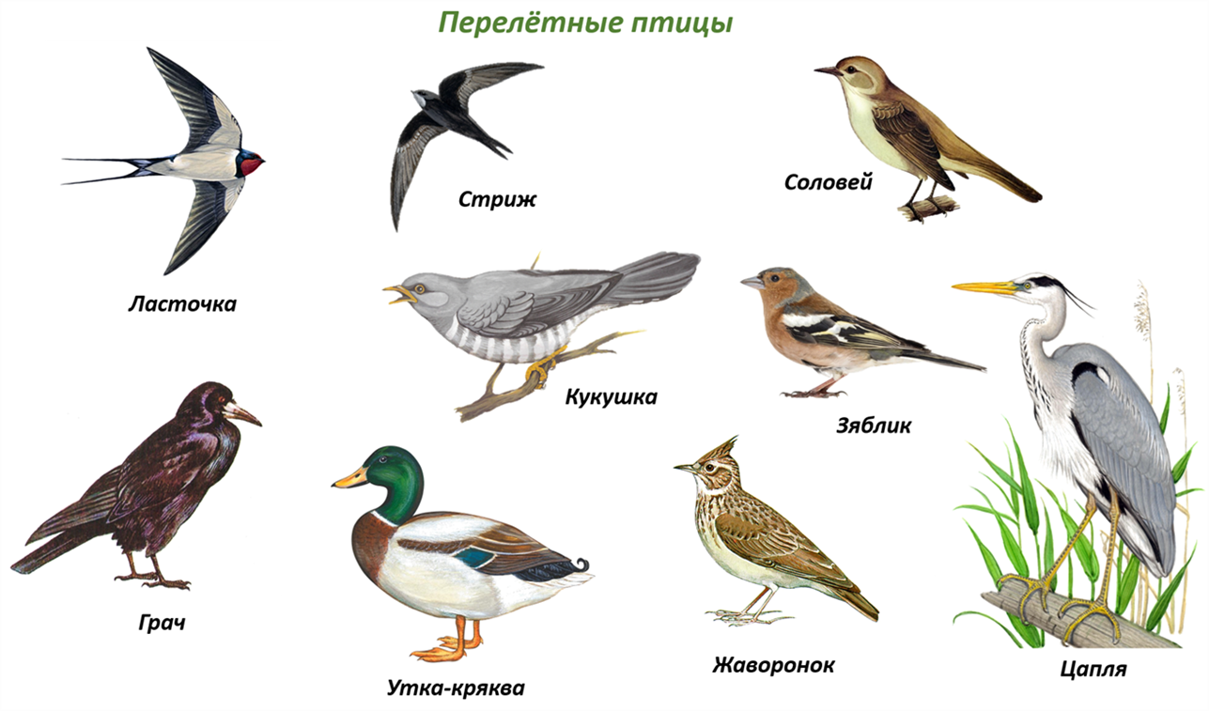
А каких перелетных птиц родного края вы можете назвать?
Какую пользу приносят птицы?
Если бы не было птиц, насекомые заполоняли бы большое пространство и уничтожали всю растительность.
Также птицы делают на зиму запасы и забывают про них иногда.
Семена прорастают и становятся деревьями

Slide 13
Чем похожи птицы?
-У всех птиц есть - клюв, две лапки, перья, крылья.
А чем они отличаются друг от друга?
-Птицы друг от друга отличаются -величиной, цветом оперенья, формой хвоста, размером крыльев
Чем отличаются птицы от животных?
Птицы живут в воздухе, а животные на земле. У птиц тело покрыто перьями ,а у животных шерстью .
Как птиц можно назвать по-другому? (Пернатые) Как называют птиц, которые улетают на зиму в теплые края? (Перелетные.) Почему птицы улетают? Как называют птиц, которые остаются у нас зимовать? (Зимующие.) Чем питаются птицы?

Slide 14
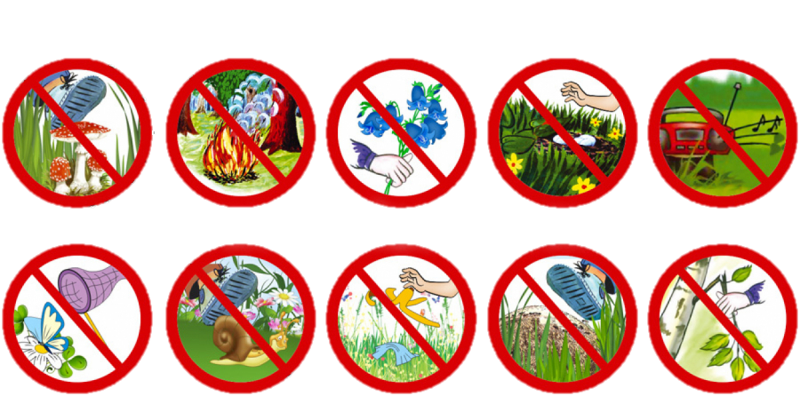
Станция «Заключительная».
Сегодня мы с вами говорили о природе нашего края и конечно
говоря о природе нельзя забывать о правилах поведения в лесу.
Давай те вспомним правила поведения в лесу
В лесу нельзя сорить, сор весь или уносить, Или ямку раскопать, и сор в землю закопать. Также нужно не забыть что жуков нельзя давить, Муравьев и пауков, можно только комаров. Мухоморы не пинать также ветки не ломать.

